Slide 1
IL Regression Test Tool
Robert Hsu
2018/01/25

Slide 2
為什麼建制Regression Test Tool
提高服務提供品質
避免修改程式時，動到不應動的地方而不自知。
縮短測試時程

Slide 3
Regression Test 適用範圍
主要異動內容外之測試
開通平台異動，但上下游不配合異動。

Slide 4
IL Regression Test Tool 架構
Browser
Jenkins
Python
Program
IL API
IL BST
IL NEI
NE
IL WEB UI
Selenium

Slide 5
Test Case 建制
Step 1: 建立正確Test Log
Step 2: 建立比對Keyword Log
Step 3: 匯入DB (未來)

Slide 6
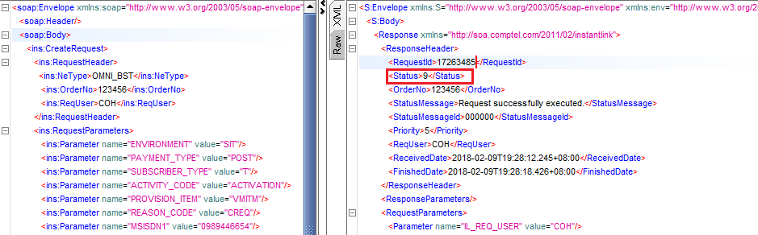
IL Regression Test Tool 如何進行比對
Request Status 比對

Slide 7
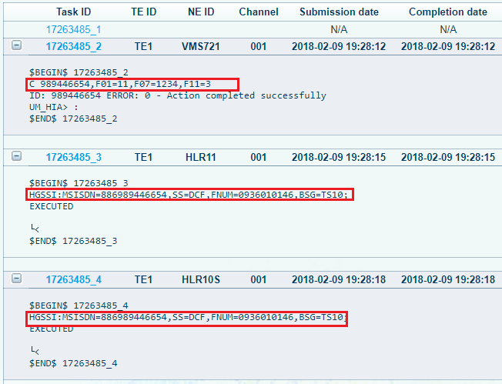
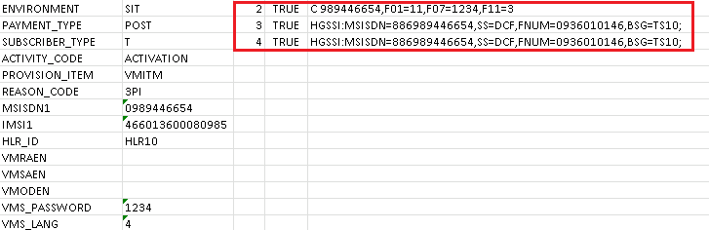
IL Regression Test Tool 如何進行比對
NEI Log Key Word 比對

Slide 8
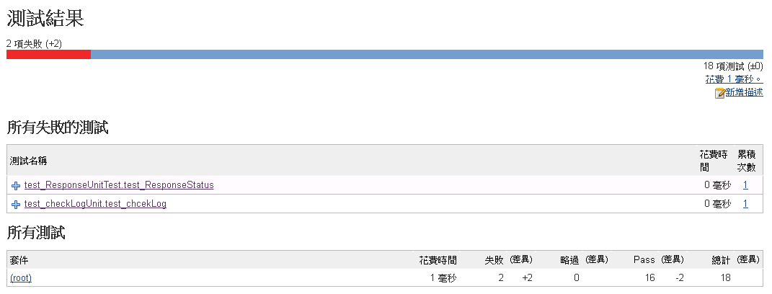
Testing Report

Slide 9
Regression Test Tool - Follow-up
Test Case Import To DB.
Test case Maintenance

Slide 10
Q&A

Slide 11
Thank You

